Slide 1
ĐẠI CƯƠNG VỀ PHỤC HỒI CHỨC NĂNG (PHCN)
BS. Phạm Đình Ngân Thanh
BS. Lê Thị Ngọc Tuyết
BM. CTCH & PHCN – ĐHYD TP.HCM

Slide 2
Vì sao phải học bài này?
Đích đến của điều trị : trả lại chức năng
PHCN có mặt trong tất cả chuyên khoa điều trị.
PHCN có mặt trong tất cả giai đoạn điều trị.
PHCN lồng ghép trong Y Học Điều Trị và Y Học Dự Phòng.
PHCN chưa được quan tâm đúng mực

Slide 3
MỤC TIÊU HỌC TẬP
Trình bày vai trò PHCN
Trình bày cách tiếp cận bệnh nhân dưới góc độ PHCN
Trình bày và phân tích các nguyên tắc PHCN
Liệt kê các phương pháp PHCN
Trình bày các cơ chế tác động của các phương pháp PHCN
Liệt kê và phân tích các chỉ định của các phương thức VLTL
PHCN = Phục Hồi Chức Năng
VLTL = Vật Lý Trị Liệu

Slide 4
Ca lâm sàng 1
Mục tiêu học tập ca:
Trình bày vai trò PHCN
Trình bày cách tiếp cận bệnh nhân dưới góc độ PHCN
Trình bày và phân tích 05 nguyên tắc PHCN

Slide 5
Anh N, 37 tuổi. Sáu tuần trước tai nạn giao thông làm chấn thương vùng vai trái. Các bác sĩ Chỉnh Hình chẩn đoán anh gãy đầu trên xương cánh tay (T) di lệch nhiều nhưng may mắn không có biến chứng mạch máu hay thần kinh. Anh được phẫu thuật mở nắn và kết xương bằng nẹp ốc .Xquang kiểm tra sau mổ cho thấy xương đã được nắn chỉnh đúng giải phẫu.
Tuy nhiên sáu tuần trôi qua nhưng anh không thể vận động vai (T) thoải mái, khó khăn hoạt động như mặc áo thun, cầm lược chải đầu. Anh trở lại tái khám …

Slide 6
Thảo luận:
Một số câu hỏi quan trọng nhất bạn có thể hỏi thêm trong thông tin và bệnh sử của bệnh nhân để giúp nhận biết nguyên nhân và định hướng thăm khám, can thiệp PHCN sau này là gì?

Slide 7
Thông tin nền
Kỹ sư xây dựng
Thuận tay Phải
Chẩn đoán và xử trí: Gãy trật đầu trên xương cánh tay (T) có phạm khớp.
Hậu phẫu Mổ kết hợp xương bên trong
Chưa tập VLTL
Tiền căn: khoẻ mạnh
Hoàn cảnh gia đình: sống một mình

Slide 8
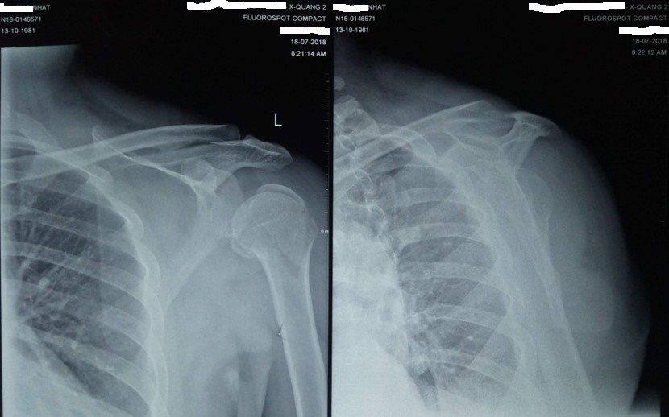
XQ trước mổ 18.07.18
Gãy trật đầu trên xương cánh tay (T) có phạm khớp

Slide 9
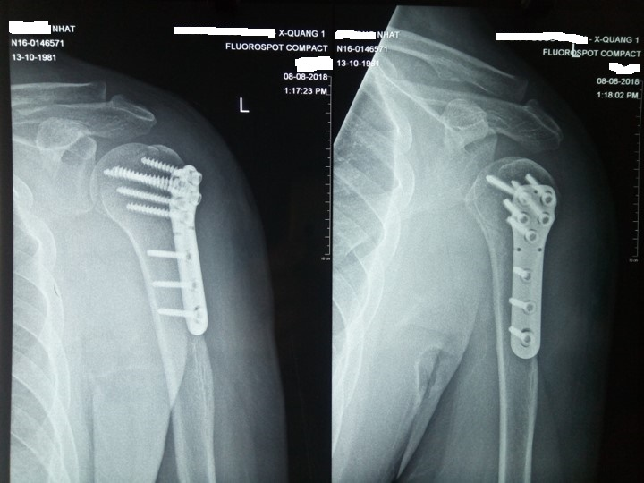
XQ sau mổ 3 tuần 08.08.18
Mổ kết hợp xương vững chắc

Slide 10
Điểm nhấn mạnh trong lúc thăm khám PHCN đối với bệnh nhân này là gì (sự khác biệt tiếp cận so các chuyên khoa khác)?
A. Diễn biến lành xương
B. Than phiền chính
C. Chức năng bị rối loạn
D. Thương tật thứ cấp

Slide 11
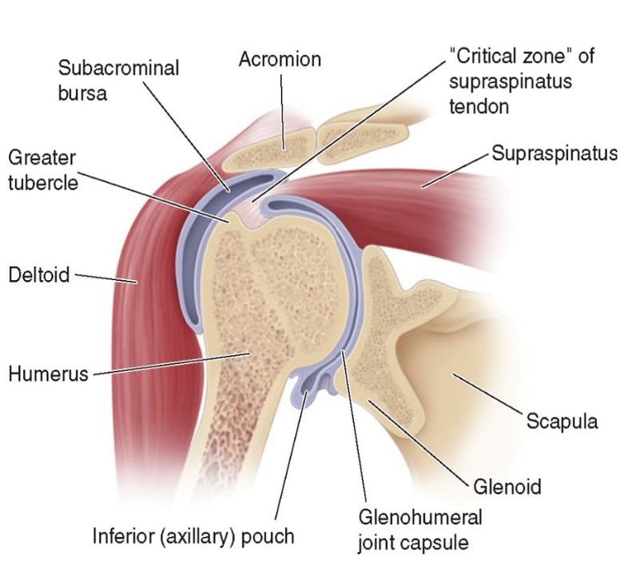
Vì sao bệnh nhân bị giới hạn vận động vai ? Cấu trúc nào không bình thường?
Notes:
Hướng dẫn SV từ lý do đến khám: xác định các nguyên nhân (cấu trúc) có liên quan để định hướng hỏi bệnh + thăm khám

Slide 12
Thảo luận
Với các thông tin trên, cần tiến hành một số thao tác khám thực thể quan trọng nhất nào để xác định vấn đề của bệnh nhân và kế hoạch điều trị PHCN tiếp theo ?

Slide 13
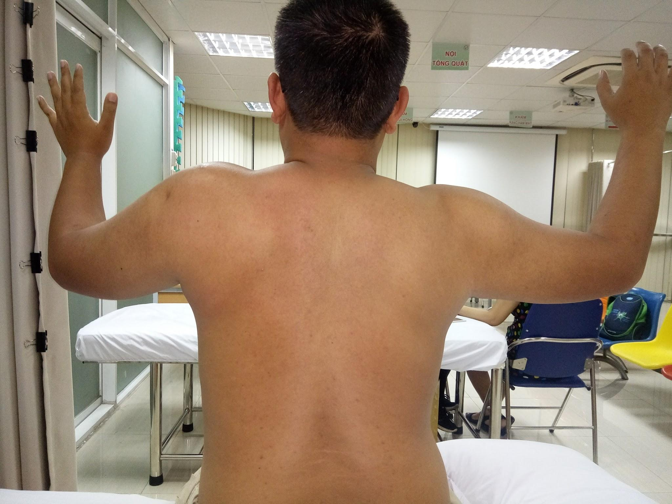
Thông tin thêm về thăm khám:
Sẹo: mặt trước đầu trên cánh tay (T) # 10cm, sẫm màu, lành tốt không chảy dịch, nhạy cảm đau khi sờ
Xương bả vai (T) xoay ngoài khi gấp vai
Cơ Delta (T) teo, mềm, 2/5
Nhóm cơ xoay ngoài vai (T) 4/5.
Cơ thang (T) co thắt

Slide 14
Thông tin thêm về thăm khám:
AROM vai (T):
Gấp = 0 – 60 (mp x.bả vai)
Xoay ngoài = 0 - 45
PROM vai (T):
Gấp = 0 – 70 (mp x.bả vai)
Xoay ngoài = 0 – 45
Cảm giác vùng vai (T): bình thường

Slide 15
Vấn đề: - Sẹo mổ nhạy cảm đau - Yếu cơ Delta (T), nhóm cơ xoay ngoài vai (T) - Giới hạn ROM thụ động vai (T) do co rút dây chằng, bao khớp - Co thắt cơ thang (T) do bù trừ vận động vai - Kiểm soát ổn định xương bả vai (T) kém

Slide 16
Thảo luận tại bàn: Với các vấn đề trên của bệnh nhân, kế hoạch can thiệp tiếp theo cần tuân thủ theo các nguyên tắc nào?

Slide 17
Thông tin thêm về Kế hoạch điều trị hiện tại
Tác nhân vật lý:
Hồng ngoại vùng cơ thang (T) trước tập: giảm tình trạng co thắt cơ thang

Slide 18
Thông tin thêm về Kế hoạch điều trị hiện tại
Vận động trị liệu:
Mát-xa, giải mẫn cảm sẹo đầu trên cánh tay (T)
Tập vận động chủ động có trợ giúp khớp vai (T): gấp
Tập vận động chủ động có đề kháng với tạ: xoay ngoài khớp vai (T)
Tập vận động chủ động bài tập: vịn tường, khép xương bả vai (T)
Tập vận động chủ động các khớp còn lại
Notes:
Hình minh họa bài tập

Slide 19
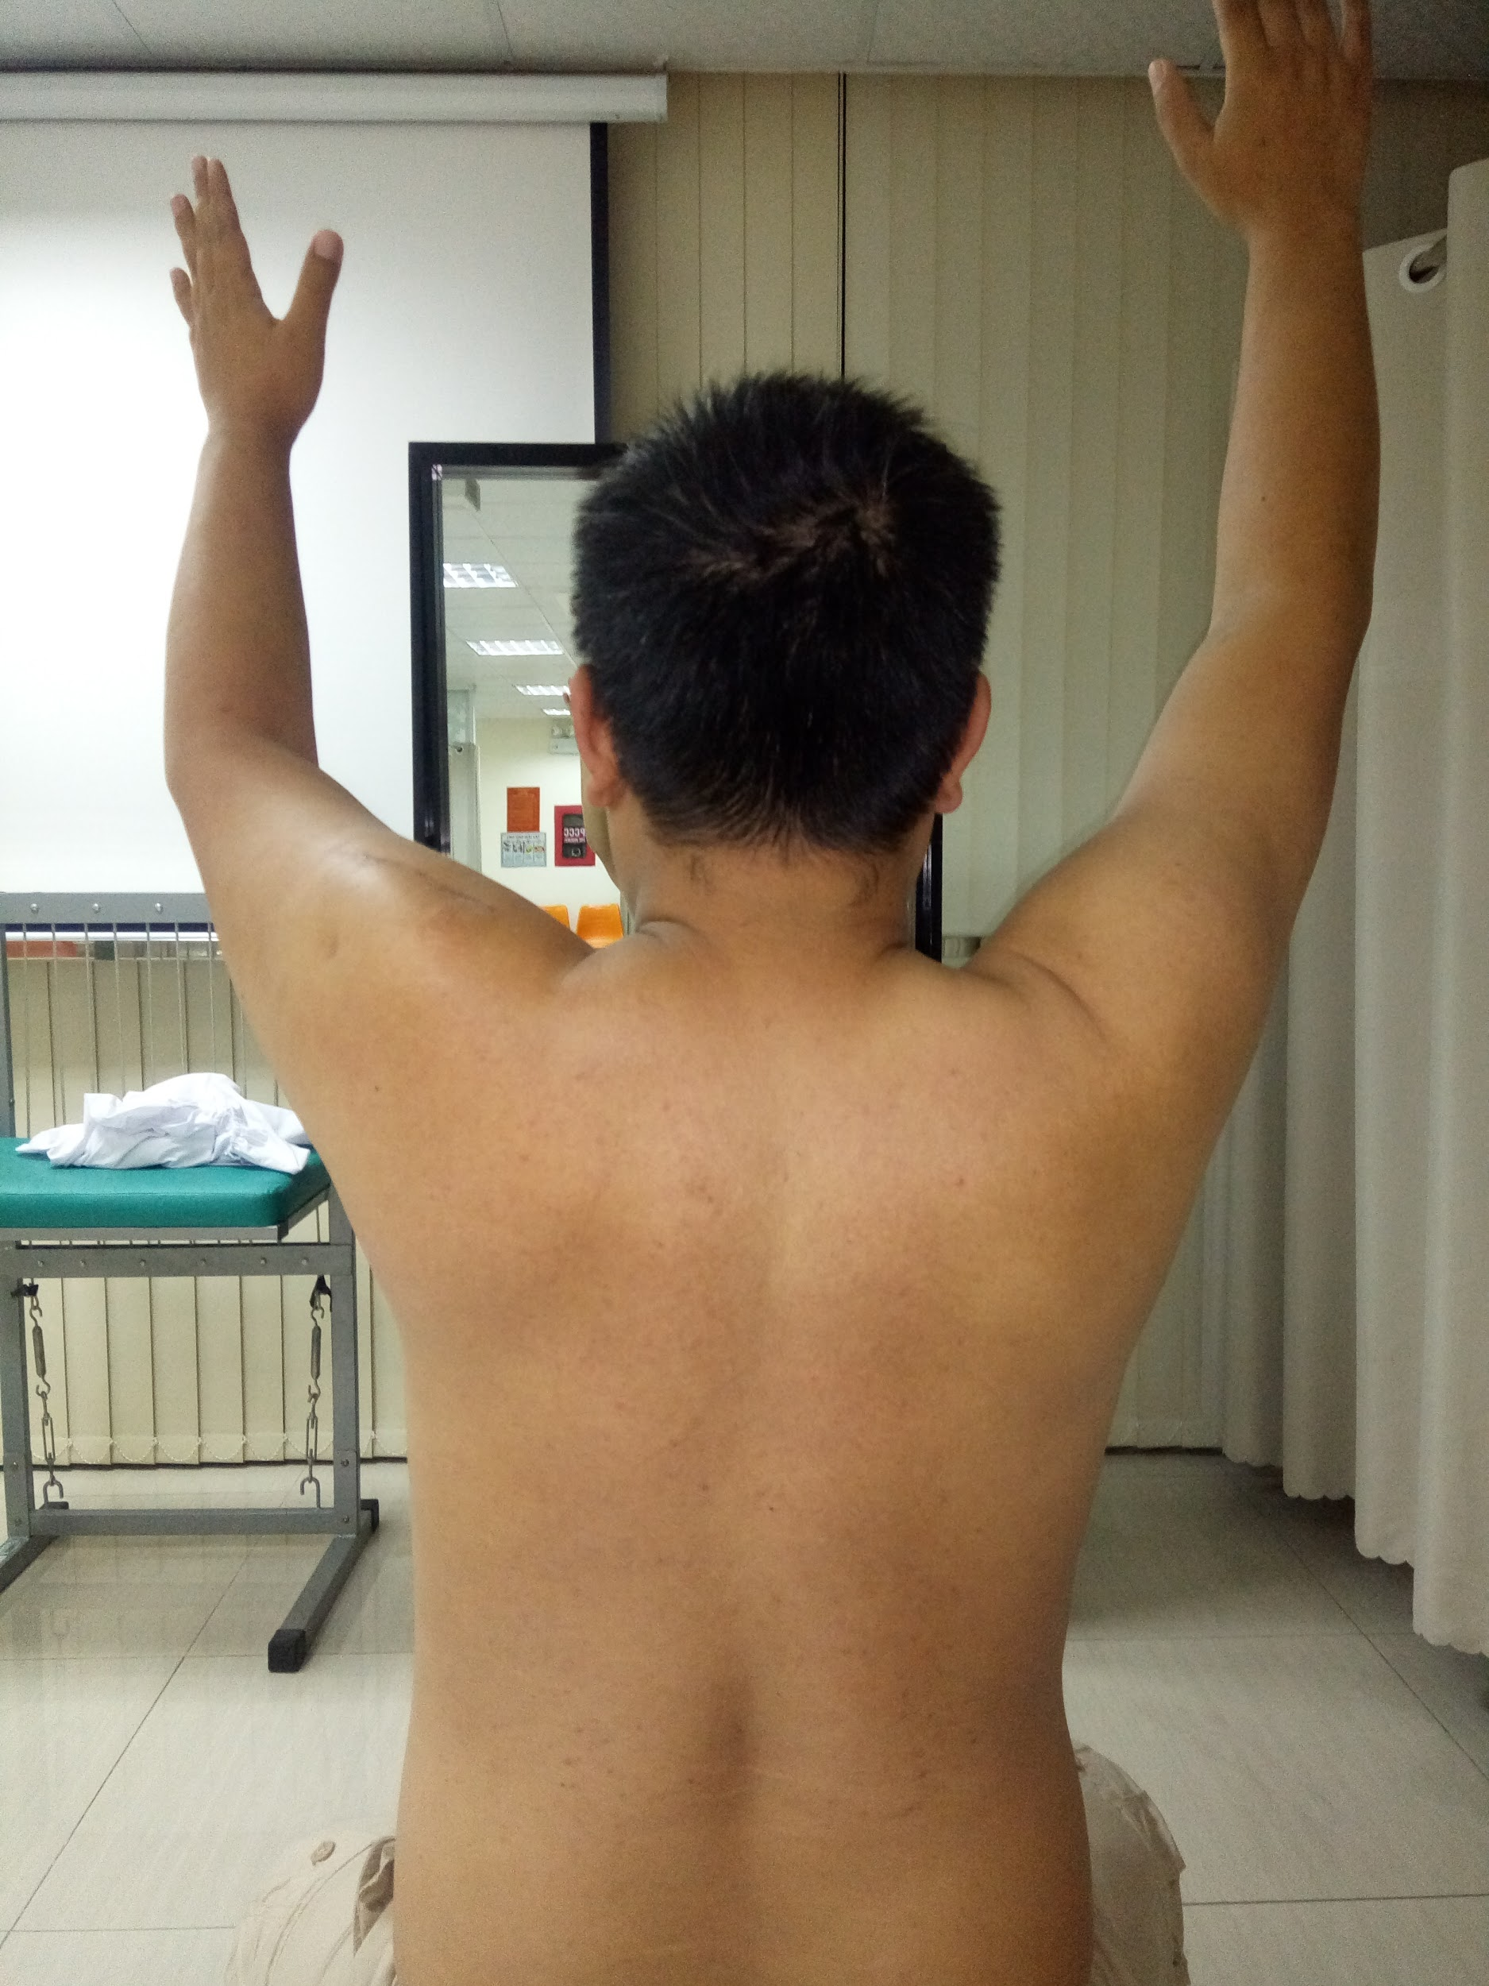
KẾT QUẢ ĐẠT ĐƯỢC sau tập PHCN 4.5 tháng
Sau mổ 6 tuần
Sau mổ 6 tháng

Slide 20
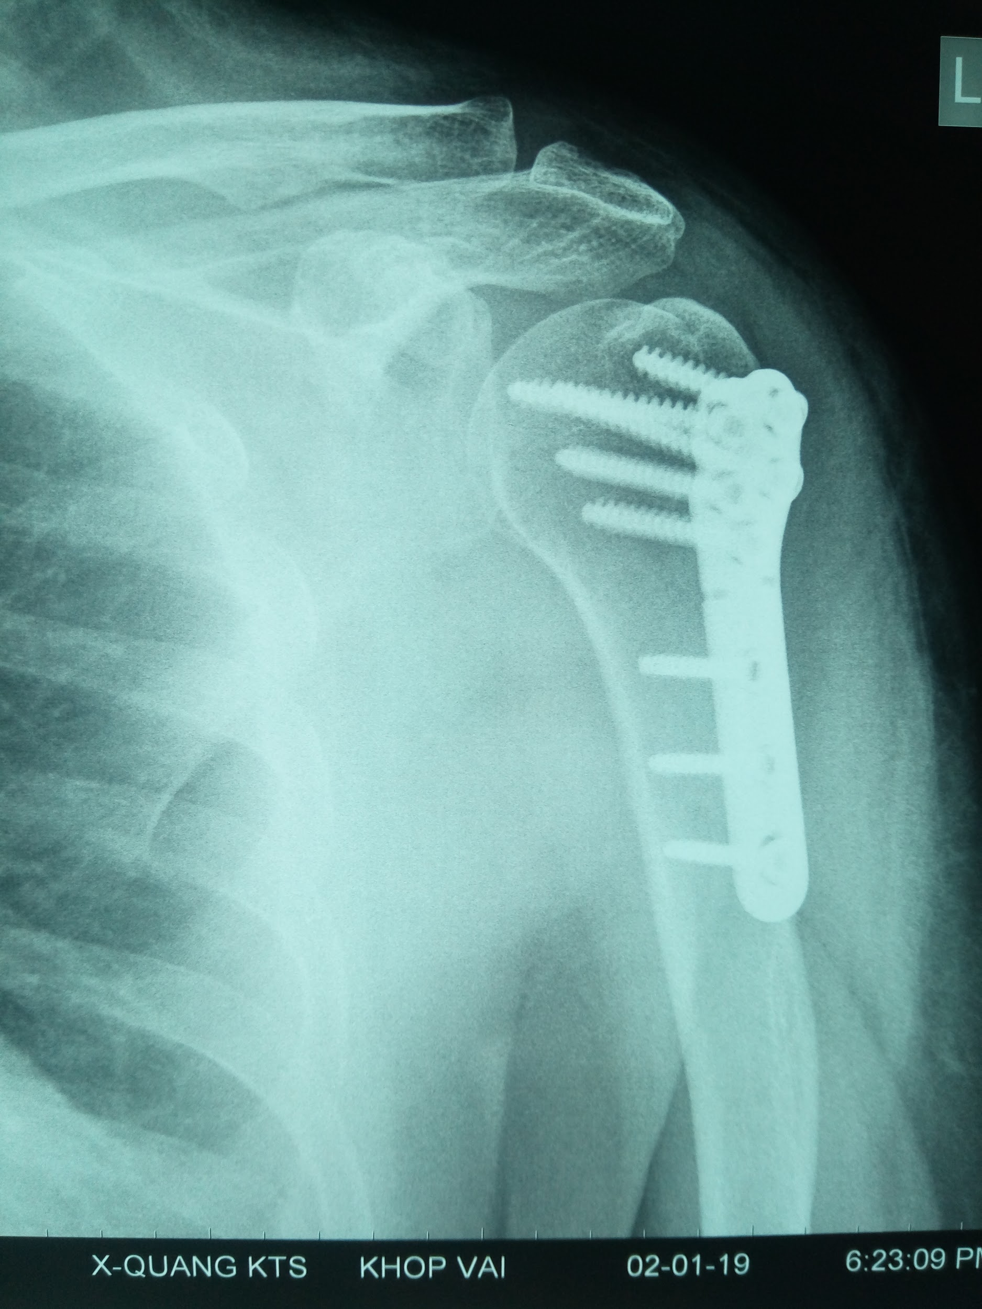
XQ sau mổ 24 tuần (# 6 tháng)
XQ sau mổ 03 tuần

Slide 21
Thông điệp
PHCN - bạn đồng minh của mọi phương thức điều trị
PHCN bao gồm cả can thiệp và dự phòng
Tiếp cận PHCN không hoàn toàn giống tiếp cận điều trị
5 nguyên tắc PHCN được lồng ghép vào nhau nhằm giúp người bệnh tái hòa nhập cộng đồng

Slide 22
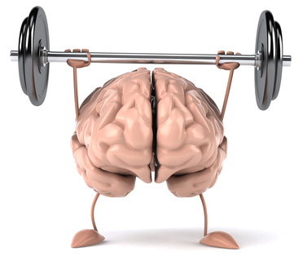
CA LÂM SÀNG PHỤC HỒI CHỨC NĂNG TAI BIẾN MẠCH MÁU NÃO
BS CKI Lê Thị Ngọc Tuyết

Slide 23
Bài học này giúp SV
Có thể lựa chọn các phương pháp vật lý trị liệu cơ bản trong điều trị PHCN.
Hiểu được vai trò của Hoạt động trị liệu trong điều trị PHCN
Có khái niệm về Ngôn ngữ trị liệu
Nắm được một số thương tật thứ cấp và cách phòng ngừa.

Slide 24
Bệnh nhân nữ 50 tuổi, nghề nghiệp giáo viên, thuận tay phải, bị nhồi máu não bán cầu trái cách đây 1 tháng đã được điều trị nội khoa ổn định. Bệnh nhân chưa được điều trị Phục hồi chức năng trước đó.

Slide 25
Hiện tại BN nói khó khăn, ăn vẫn còn nuốt sặc. Yếu cơ và co rút tay chân phải. BN không cầm nắm được, không tự ăn uống, vệ sinh cá nhân, không tự ngồi dậy được, ngồi có khuynh hướng ngã về bên liệt, chưa vững cần có người đỡ.
BN chỉ ở nhà, không thể quay trở lại công việc.

Slide 26
Theo bạn hiện tại bệnh nhân có những vấn đề nào?

Slide 27
Để phục hồi sức cơ bạn chọn lựa các phương pháp vật lý nào?
Hồng ngoại
Siêu âm trị liệu
Điện trị liệu
Vận động trị liệu

Slide 28
Tại sao không chọn?

Slide 29
Tại sao chọn?

Slide 30
Điều trị nuốt sặc và nói khó cần can thiệp phương pháp nào?

Slide 31
BN được tập thăng bằng ngồi, tập cầm nắm (ly, muỗng) và được hướng dẫn tự chăm sóc bản thân (mặc quần áo, vệ sinh cá nhân…).
Theo bạn những bài tập này thuộc phương pháp điều trị nào của PHCN?

Slide 32
Khi liệt không hồi phục, điều trị như thế nào?

Slide 33
Theo bạn vấn đề nào là thương tật thứ cấp? Có thể phòng ngừa không? Phòng ngừa như thế nào?

